Slide 1

EpN – styringsgruppe 7/2 24

Slide 2
Agenda
Siden sist:
  Gjentar grov implementeringsplan 23/24 (særlig vekt på infomøter)
  EpN-frister
  Workshops om lange emnebeskrivelser (desember 23)
  Arbeidstuer (startet januar 24)
Prosjekt utvikling
Eventuelt

Slide 3
Innføring av EpN UiO
H19: MN tar i bruk EpN
H23: HF, UV og SV tar i bruk EpN
H24: MED, Jus, TF, OD og ISS tar i bruk EpN

Slide 4


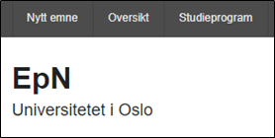
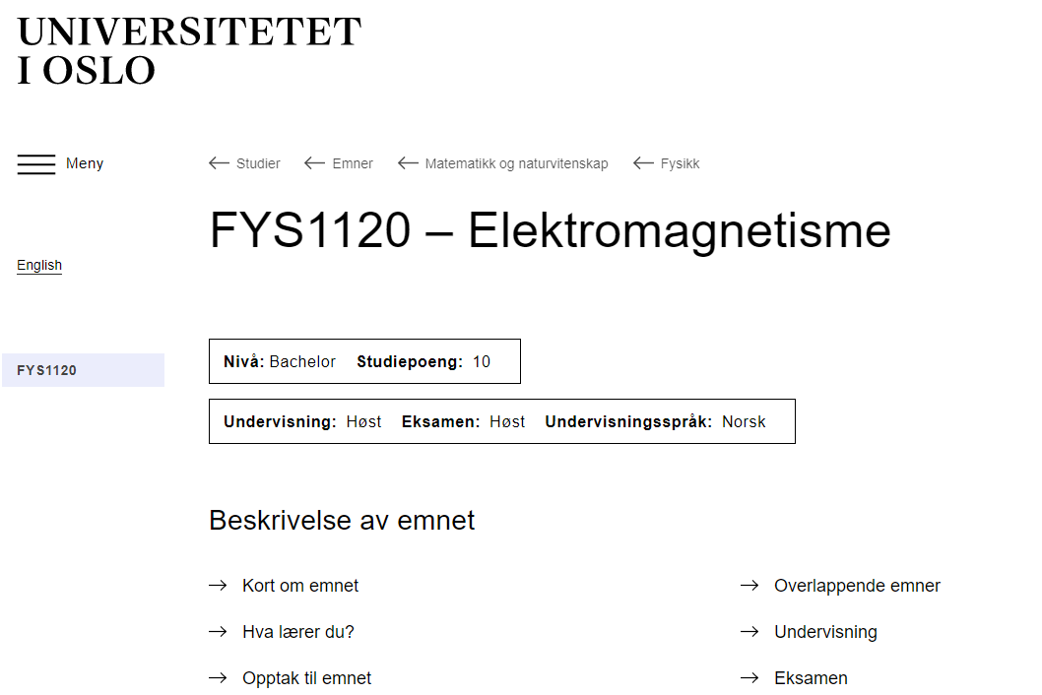
FS – autoritativ kilde

Slide 5
Implementeringsplan
Arbeidsstuer for korrektur
Vi kartlegger emnearbeid (nettskjema)
Arbeidsstuer m/ opplæring
(2–3 stk)
Fakultetene utnevner EpN-kontakter
EpN stenger
Kommunikasjonsplan/infomøter
EpN åpner
Publisering Vortex
2023
2024
Q3
Q4
Q1
Q2

Slide 6
Implementeringsplan
Arbeidsstuer for korrektur
Vi kartlegger emnearbeid (nettskjema)
Arbeidsstuer m/ opplæring
(2–3 stk)
Fakultetene utnevner EpN-kontakter
EpN stenger
Kommunikasjonsplan/infomøter
EpN åpner
Publisering Vortex
2023
2024
Q3
Q4
Q1
Q2

Slide 7
Implementeringsplan
Arbeidsstuer for korrektur
Vi kartlegger emnearbeid (nettskjema)
Arbeidsstuer m/ opplæring
(2–3 stk)
Fakultetene utnevner EpN-kontakter
EpN stenger
Kommunikasjonsplan/infomøter
EpN åpner
Publisering Vortex
2023
2024
Q3
Q4
Q1
Q2
Notes:
Kommunikasjonsplan
ISS: Oppstartsmøte mellom prosjekt og ISS-ledelse og amdinistrasjon. ISS informerer faglærerne selv
JF: Studiekonsulenter (intromøte uke 40). Informere studiedekan og seksjonsledere: H23, kjerneteam JF. Fakultetsledelsen: V24, kjerneteam JF. Undervisere: når de skal inn.
Med: 2 infomøter H23 for alle institutt første møte med kjerneteam og studiedekan. De bestemte at prosjektet tar et til I november. Ledelse og faglinje blir informert av kjerneteam.
OD: Har en detaljert kommunikasjonsplan som de gjennomfører utelukkende selv, via kjerneteamet.
TF: 3 møter H23, ett for hele studieseksjonen, og ett for Utdanningsstrategisk utvalg. Prosejktet ledet begge. TF hadde også et siste møte for alle faglærere, der informerte de selv.

Slide 8
Faste møter:
Prosjektnettverk (MED, JUS, OD, TF, ISS) – møtes hver 14. dag
Driftsnettverk (MN, SV, HF, UV)
Prosjektgruppe (Prosjekt, SADM, AKS) – møtes hver uke
Styringsgruppe – møtes jevnlig

Slide 9
Frister EpN 2024

Slide 10
Implementeringsplan
EpN åpner
Publisering Vortex
2023
2024

Slide 11
Implementeringsplan
EpN stenger ISS, MED (BA/MA)
EpN åpner
Publisering Vortex
4/4
2023
2024

Slide 12
Implementeringsplan
EpN stenger TF
EpN stenger ISS, MED (BA/MA)
EpN åpner
Publisering Vortex
4/4
18/4
2023
2024

Slide 13
Implementeringsplan
EpN stenger TF
EpN stenger ISS, MED (BA/MA)
EpN stenger JF, MED (prof), OD
EpN åpner
Publisering Vortex
4/4
18/4
29/4
2023
2024

Slide 14
Workshops lange emnebeskrivelser

Slide 15
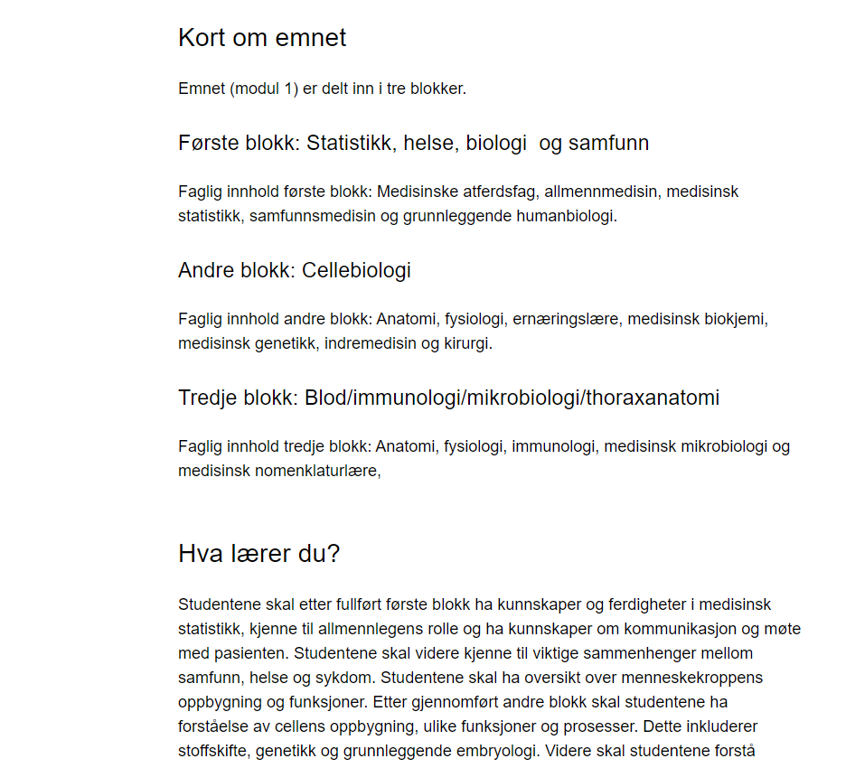
Med

Slide 16
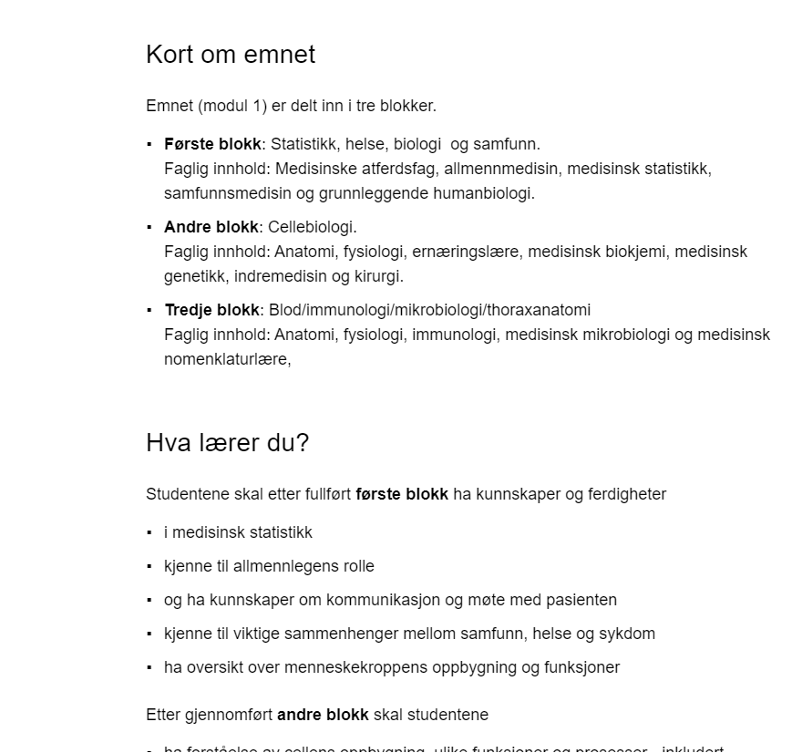
Med

Slide 17
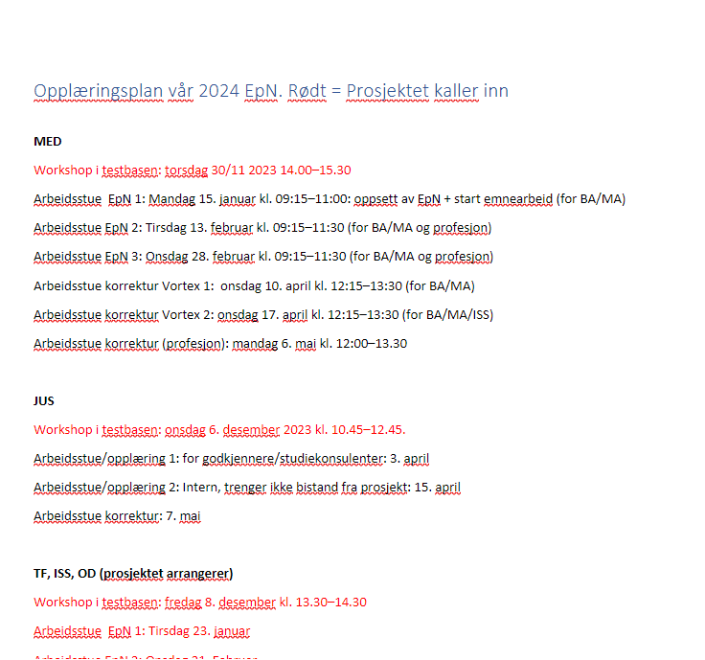
Arbeidsstuer

Slide 18
Prosjekt utvikling (når hele UiO bruker EpN)
Notes:
Underveisevalueringen av løsningen pekte på en del utviklingsbehov. Noen av utviklingsbehovene må SIKT gjøre noe med (fellestekster, støtte for underoverskrifter etc.) Disse ønskene er sendt til SIKT nylig etter en gjennomgang og prioritering med fakultetene. Men: systemet som publiserer emnedataene fra FS er vårt eget. Her må vi selv lage løsninger. Hva er utfordringene på hjemmebaen og hvordan kan vi løse dem?

Slide 19
Hvilke utfordringer har vi?

Slide 20
Hvilke utfordringer har vi?
Med EpN kommer det emnebeskrivelser per semester, dette er ikke dagens emneløsning ved UiO tilpasset til

Slide 21
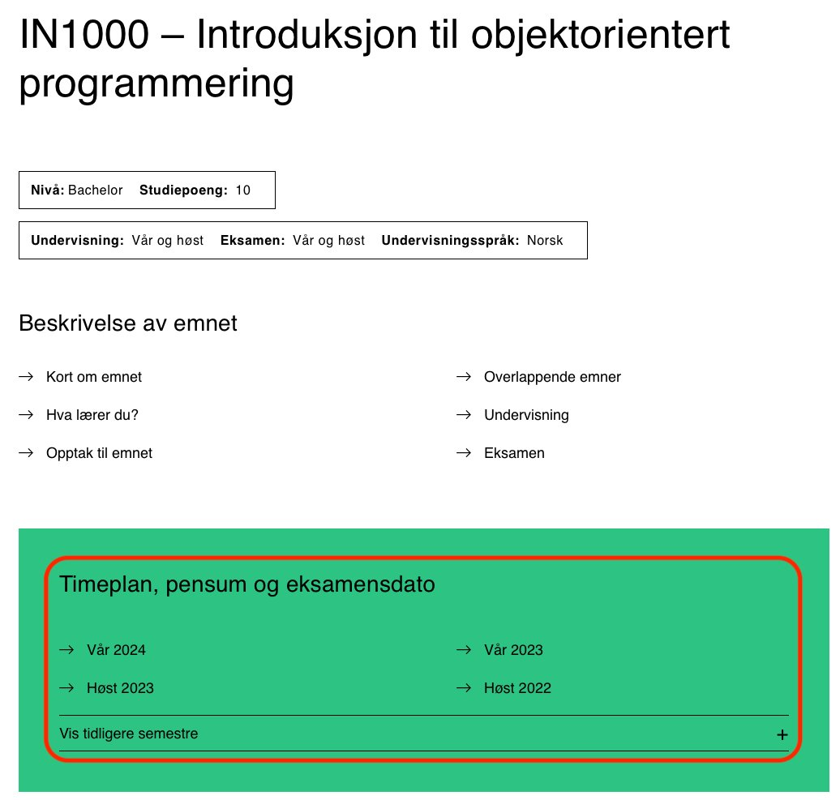
Hvilke utfordringer har vi?
Med EpN kommer det emnebeskrivelser per semester, dette er ikke dagens emneløsning ved UiO tilpasset til
Notes:
Et opplagt eksempel: dagens løsning er rigget for at én versjon av emnesiden vises til enhver tid. Skaper problemer for emner med undervsining hvert semester. Om høstsemesteret tilbyr utsatt eksamen, men vårsemesteret ikke, må begge delene skrives inn. Etter EpN KAN vi I utgangspunktet gjøre de semsterspesifikke beskrivelsene tilgjengelige for studentene så de ser nøyaktig hva som gjelder for sitt kull. Vi kan I utgangspunktet egentlig kutte semestersidene og skrive all semesterspesifikk info på emnesiden med EpN som løsning. Dett er en stor endring, og det er på ingen måte sikkert UiO kommer til å gjlre noe I denne retningen, men med emnedata I EpN/FS åpnes disse mulighetene

Slide 22
Hvilke utfordringer har vi?
Med EpN kommer det emnebeskrivelser per semester, dette er ikke dagens emneløsning ved UiO tilpasset til
Vi generer ny fil for hvert semester for hvert emne

Slide 23
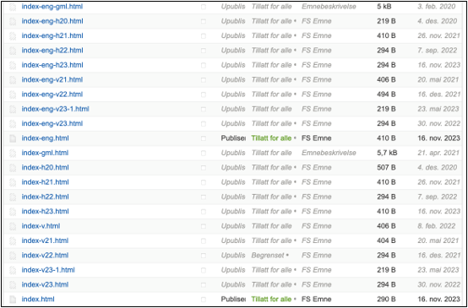
Hvilke utfordringer har vi?
Med EpN kommer det emnebeskrivelser per semester, dette er ikke dagens emneløsning ved UiO tilpasset til
Vi generer ny fil for hvert semester for hvert emne

Slide 24
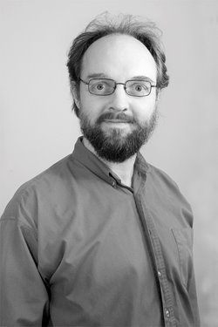
Hvilke utfordringer har vi?
Med EpN kommer det emnebeskrivelser per semester, dette er ikke dagens emneløsning ved UiO tilpasset til
Vi generer ny fil for hvert semester for hvert emne
Alt av "switching" gjøres manuelt av navngitte personer

Slide 25
Hvilke utfordringer har vi?
Med EpN kommer det emnebeskrivelser per semester, dette er ikke dagens emneløsning ved UiO tilpasset til
Vi generer ny fil for hvert semester for hvert emne
Alt av "switching" gjøres manuelt av navngitte personer
Notes:
(eksempel: et skript leter etter siste semesters emnebeskrivelser I FS for å lage index-fil. Når den skal lete etter et nytt semester igjen, må dette settes inn manuelt..)

Slide 26
Hvilke utfordringer har vi?
Med EpN kommer det emnebeskrivelser per semester, dette er ikke dagens emneløsning ved UiO tilpasset til
Vi generer ny fil for hvert semester for hvert emne
Alt av "switching" gjøres manuelt av navngitte personer
Vi kan hente mer data fra FS isteden for å skrive det inn i EpN (f.eks. karakterskala)

Slide 27
Forslag til løsning
Notes:
(eksempel et skript leter etter siste semesters emnebeskrivelser I FS for å publisere dem. Når den skal lete etter et nyt semester, må dette settes inn manuelt..)

Slide 28
Forslag til løsning
Sette av et team som jobber med å tilpasse emneløsningen ved uio.no utfra den nye EpN/FS-virkeligheten og til det beste for studenter og ansatte:
Teamet styres av AKS og starter jobben Q1 2025. Medlemmer fra:
SADM
AKS
IT-avdelingen (UX-ere og utviklere)

